Slide 1
‘verbouwen van een Hotel’
Hoe kun je sturen op een breed gedragen project

Slide 2
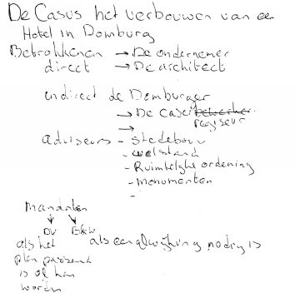
De zaak

Slide 3
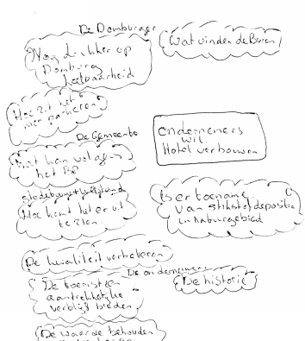
Belangen

Slide 4
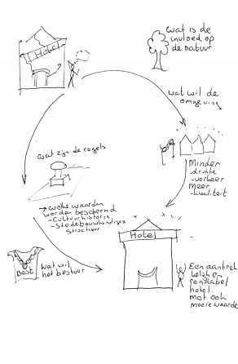
Plaatje

Slide 5
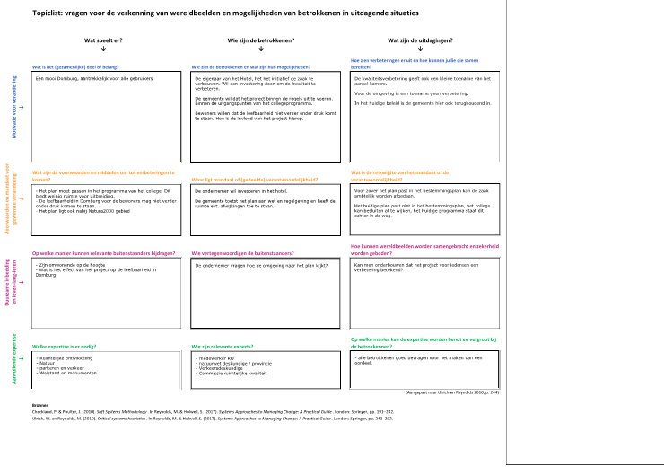

Slide 6
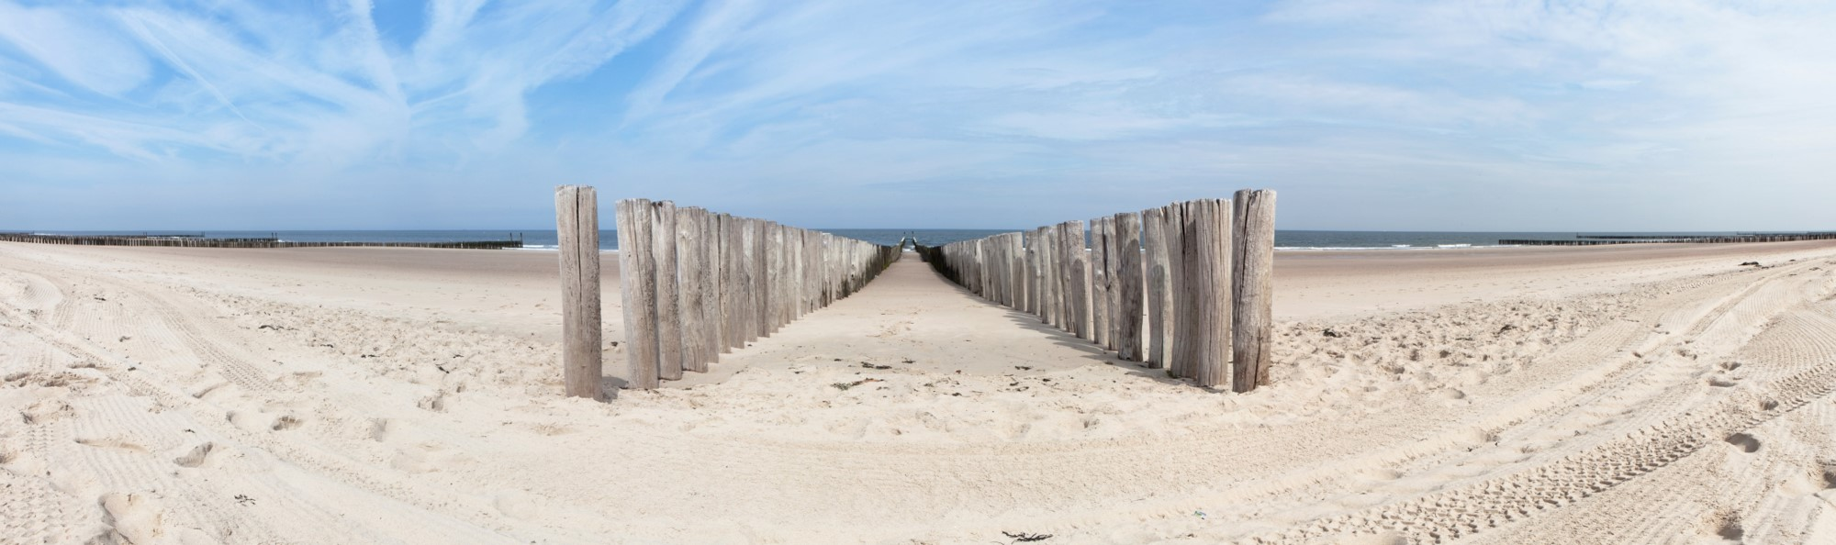
Einde presentatie

